Slide 1
UCB – Universidade Católica de Brasília BACHARELADO em Ciência da Computação e Sistemas de Informação
JMB LogView Ferramenta visualizadora de Logs baseado no framework Log4j
Bruno Guedes Frei
Junio Martins de Araújo
Matheus Motta Alves
Brasília
2009
Notes:
JMBLogView: ferramenta visualizadora de Logs baseada no framework Log4j
Monografia de Conclusão do Curso de Bacharelado em Ciência da Computação e Sistemas de Informação da Universidade Católica de Brasília
Orientador: Prof° Giovanni Almeida Santos
Integrantes:
Bruno Guedes Frei
Junio Martins de Araújo
Matheus Motta Alves

Slide 2
Índice
Conceitos
Proposta do trabalho;
Cenário atual;
Arquitetura da Solução;
Limitações
Melhorias futuras
Protótipo
Aprendizado
Conclusão
Agradecimentos
Perguntas

Slide 3
Conceitos
O que são logs?
Por que são utilizados?
O Log4j

Slide 4
Conceitos

Slide 5
Proposta do Trabalho
Localizar eventos com agilidade;
Portabilidade;e
Flexibilidade (configuração).

Slide 6
Cenário Atual
Utilização de logs para o monitoramento de sistemas;
Utilização de logs como recursos de auditorias;
Localização dos eventos de forma manual;e
Carência de ferramentas do gênero que funcionem através da web.

Slide 7
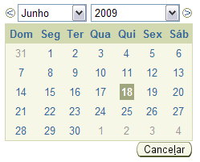
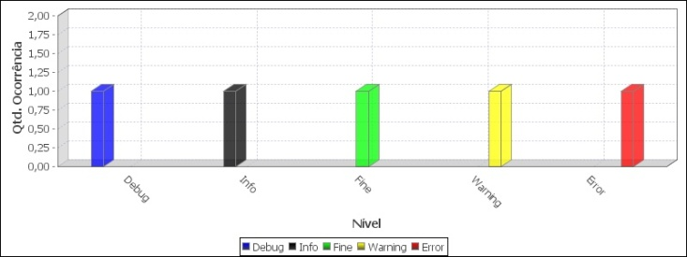
Arquitetura da Solução
Provê:
Visualização dos registros
Classificação das ocorrências
Pesquisa de ocorrências
Relatório gráfico quantitativo
Relatório impresso
Interface amigável e auto-explicativa
Recursos atuais:
Log4j 1.2
IReport
JasperReports
JFreeChart
JSF 1.2 + ADF Faces

Slide 8



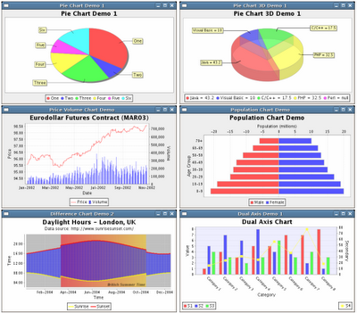





Arquitetura da Solução

Slide 9
Limitações
A ferramenta não suporta todos os campos do Log4j;
É necessária a utilização de delimitadores para formar uma máscara; e
Alguma mais? (Matheus e Junio)

Slide 10
Melhorias Futuras

Slide 11
Aprendizado

Slide 12
Protótipo
Colocar url ou imagens do protótipo?

Slide 13
Conclusão
Dificuldades;
Aprendizado;
Melhorias Futuras (Limitações pode ser encaixado neste slide?)

Slide 14
Agradecimentos

Slide 15
Perguntas

Slide 16
Fim
Obrigado a todos pela presença!

